Slide 1
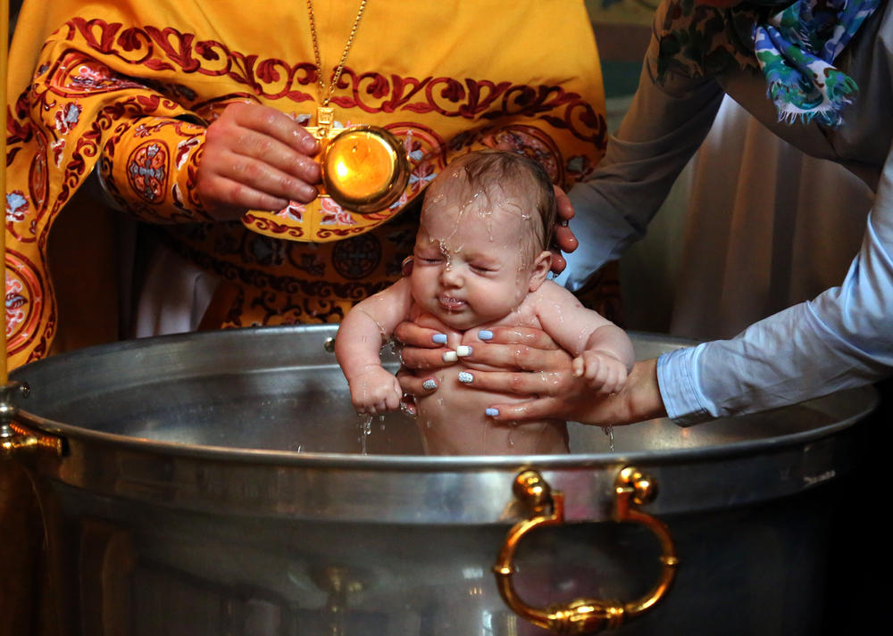
Света Тајна
Крштења и Миропомазања

Slide 2
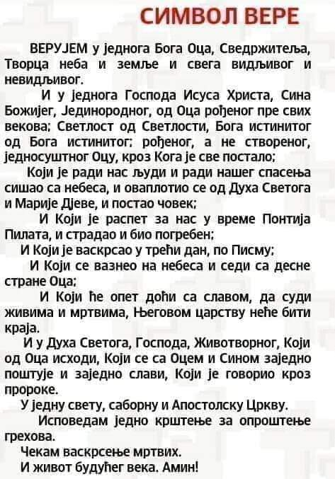
Света Тајна Крштења у Символу Вере
„исповедам“ –
„једно Крштење“ –
„за опроштење грехова“ –
Када сте се први пут исповедили?
Шта нам је Бог оставио као средство обнављање Крштења –
Највећи човеков грех је разлог Крштења -

Slide 3
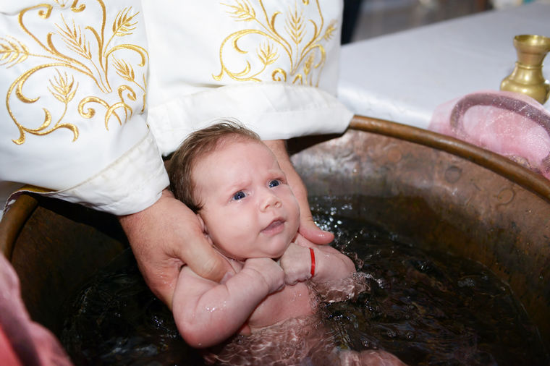
Крштење је „Свето“ и „Тајно“
„Свето“ – Крштењем се освећујем (сети се молитве „Оче наш“: „Да се свети Име Твоје“);
„Тајно“ – прогони Хришћана, mistery – „мин“ – затворити (уста, очи, материцу), затвор, затворити рану; у енгл. уплив божанског, енгл. secret – лат. secretum – одабирати, сортирати; у грч. мистирион – (чудотворан) медикамент, а не фармакон (отров).

Slide 4
Материја Крштења – вода
Символика воде:
Стварање света
Мојсије
Црвено море
Пс. 50
река Нил, Ганг,...
70% људског тела
хигијена
символ смрти (поплаве, немани,...)
Христово Крштење, прво чудо, прање ногу апостолима, Христова ребра,...

Slide 5
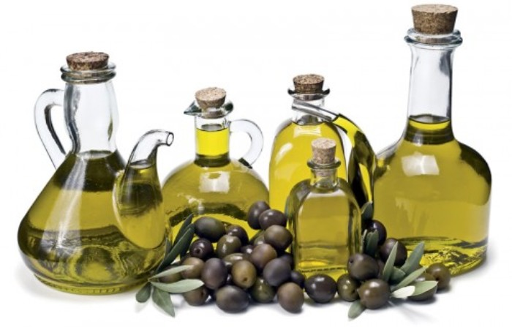
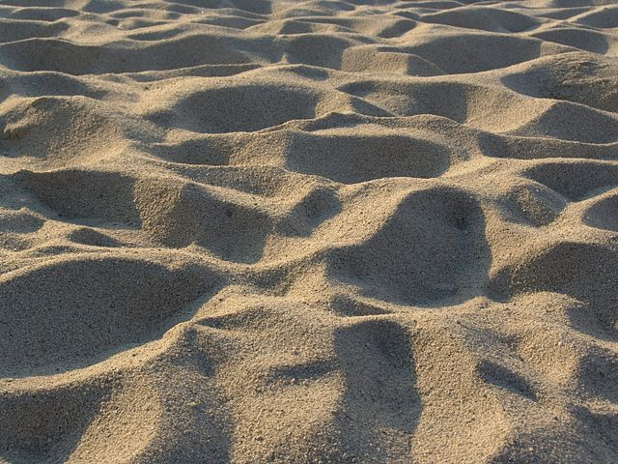
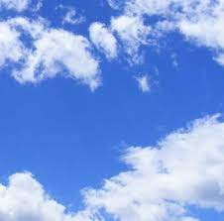
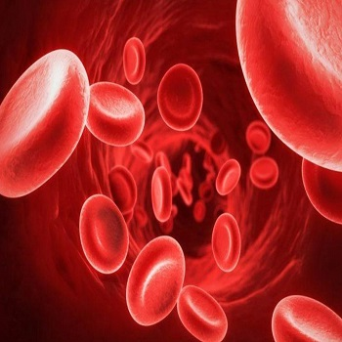
Друге материје за крштавање

Slide 6
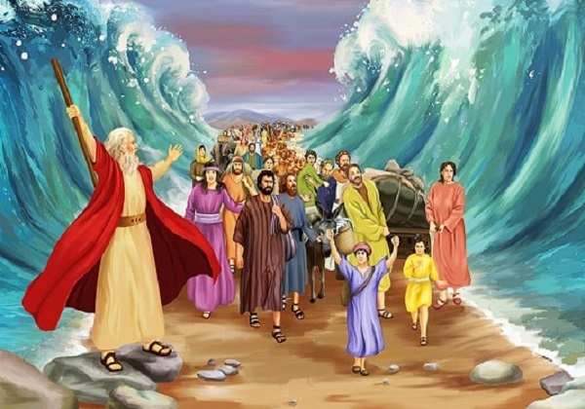
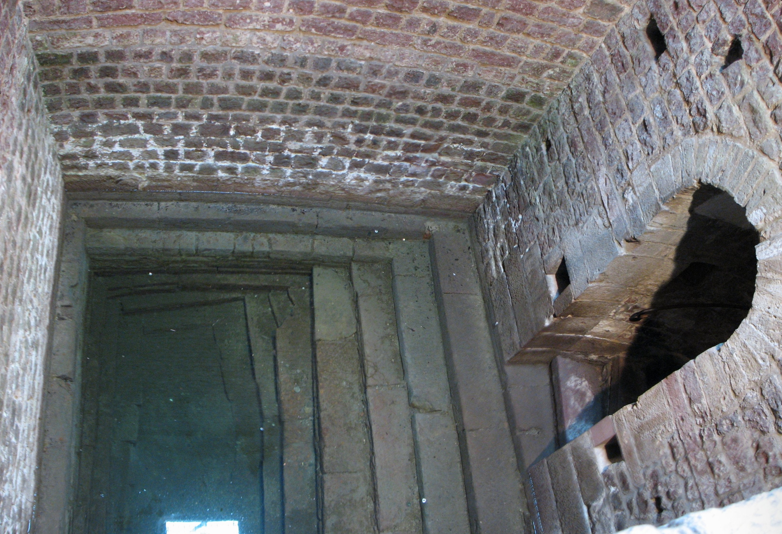
Крштење код Јевреја

Slide 7
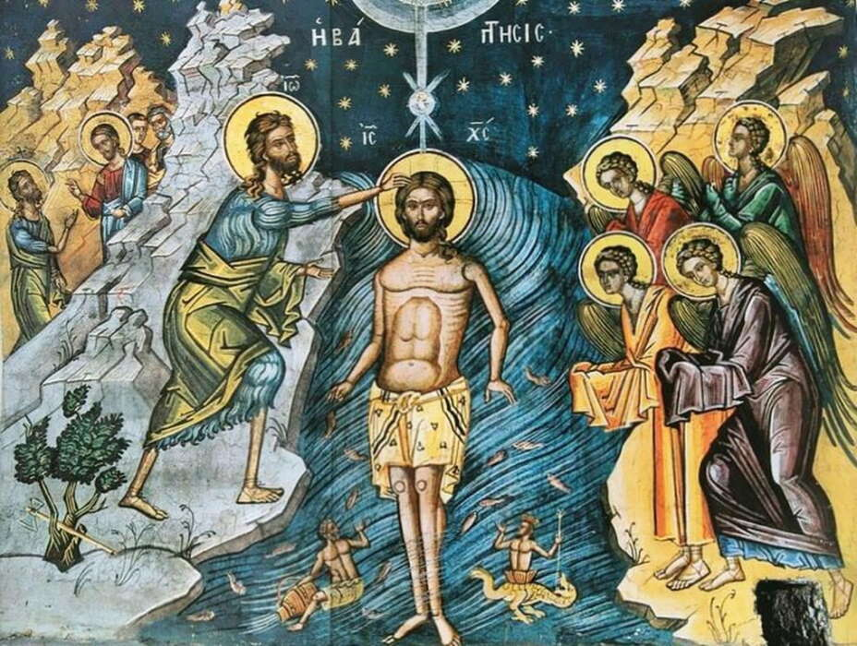
Христово Крштење

Slide 8
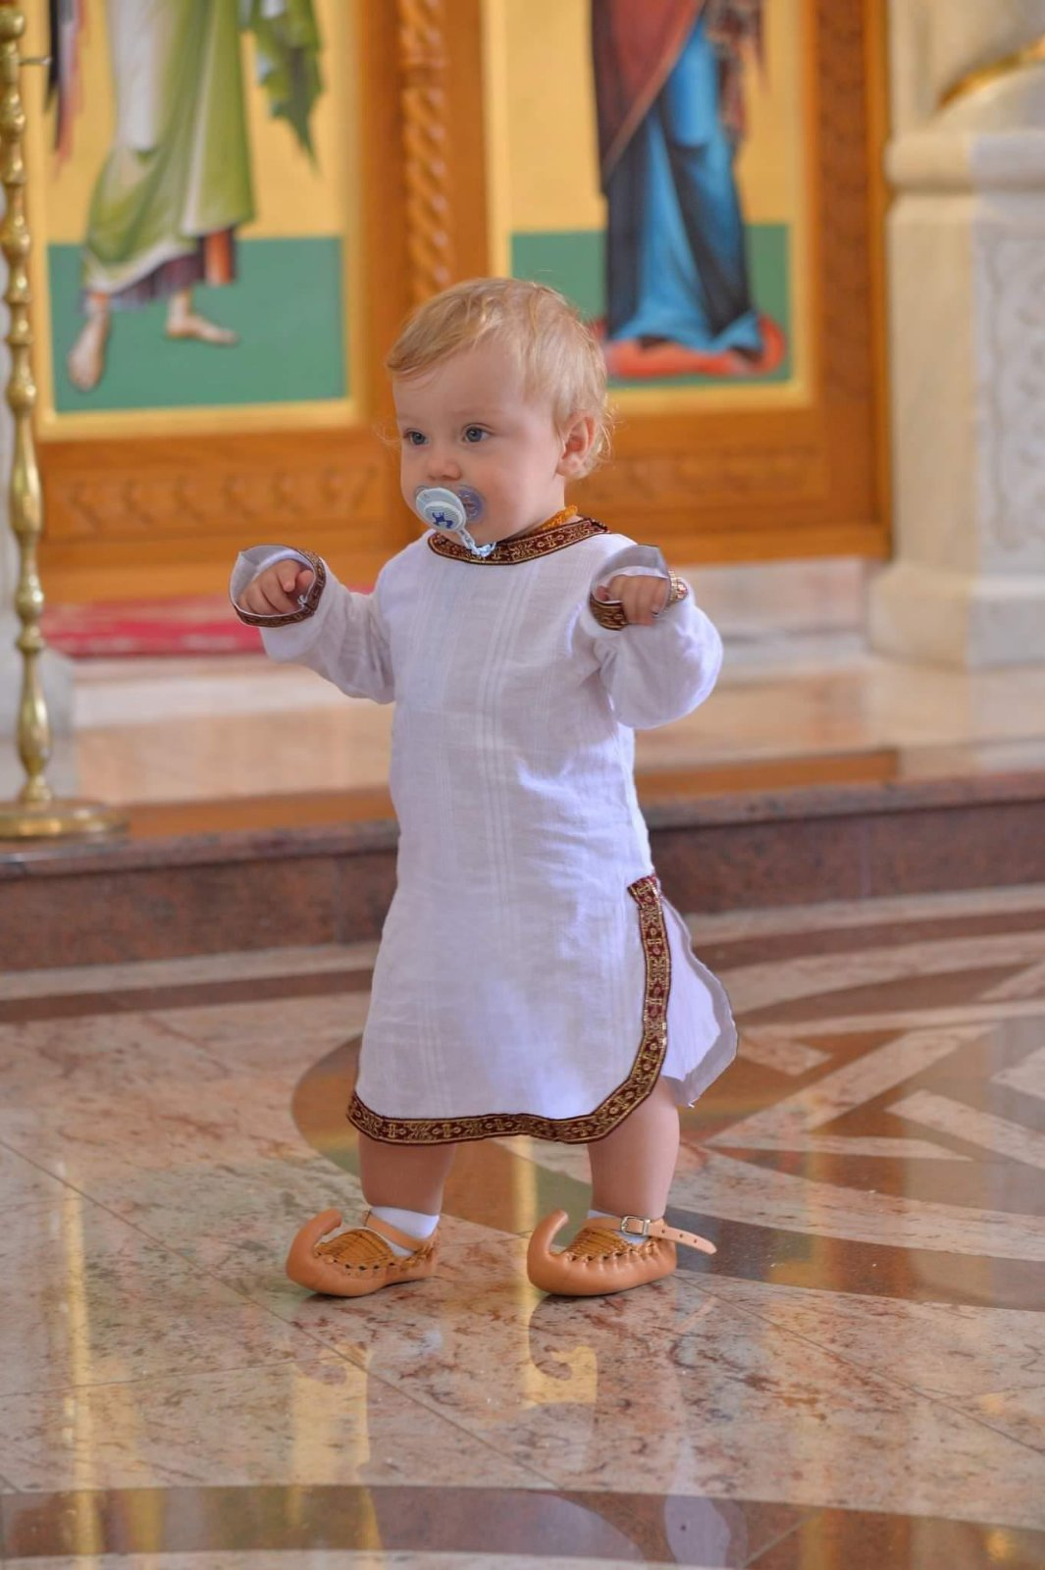
Значај Крштења
Освећење природе (Христос ушао у воду)
Скидање смртног греха Адама и Еве
Ново рођење – Отац на небу, Мајка Црква, браћа и сестре – чланови Цркве (сети се поново молитве „Оче наш“)
Да би се причестили

Slide 9
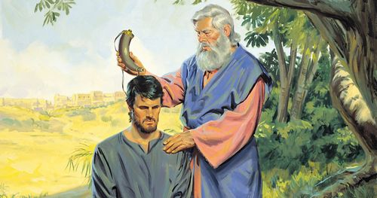
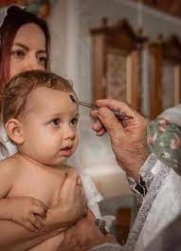
Света Тајна Миропомазања
Код Јевреја, цареви су се помазивали уљем
Христос – „Помазаник“
Добијање Духа Светог, новог идентитета
Уз Крштење
Материја – уље (миро)
Чело, груди, руке, ноге

